Slide 1




1604C011 - Algorithm and Programming
Introduction
WEEK 00 Informatics Engineering
Universitas Surabaya
Informatics Engineering | Universitas Surabaya
Notes:
Cover Dark
Gambar vector bisa didownload di: https://scale.flexiple.com/illustrations/
Jika ingin foto free royalty bisa download di: https://pixabay.com/photos/

Slide 2
Learning Outcome
Learning Outcome for Graduate:
KU-1: Mampu berpikir logis, kritis, sistematis dan inovatif dengan menerapkan keilmuan di bidang teknologi informasi dalam pengambilan keputusan dan mampu mendokumentasikan hasil pemikiran secara saintifik
KU-2: Mampu menunjukkan kinerja yang bermutu dan bertanggungjawab baik secara mandiri ataupun berkelompok, termasuk melakukan supervisi dan evaluasi, serta dapat berkomunikasi dan mengembangkan jaringan kerja dengan berbagai pihak.
KK-1: Mampu menganalisis masalah dan merumuskan solusinya melalui penggunaan teknologi informasi dan komunikasi
PP-1: Menguasai konsep matematika fundamental dan prinsip ilmu komputer serta bidang ilmu lain yang relevan
Learning Outcome of Alpro:
Mampu memahami logika dan konsep yang diperlukan untuk menyelesaikan suatu masalah, dan mewujudkannya melalui sebuah program modular yang melibatkan berbagai jenis tipe data, proses kondisional, perulangan dan penyimpanan data dengan bentuk array atau list.
Informatics Engineering | Universitas Surabaya

Slide 3
Metode Pembelajaran
14 Minggu pertemuan:
4 jam per minggu (2 x 2 jam per pertemuan)
2 jam per minggu (1 x 2 jam per pertemuan) praktek
Pada setiap pertemuan kita akan melakukan berbagai macam hal, termasuk:
Mempelajari konsep pemrograman untuk menyelesaikan sebuah masalah
Melihat contoh penggunaan konsep tersebut
Mencoba membuat program tersebut
Bahasa Pemrograman: C# (cara baca: C Sharp)
Informatics Engineering | Universitas Surabaya

Slide 4
TIPS untuk mendapatkan nilai ALPRO baik
Gunakan
Gunakan komputer hanya untuk keperluan kelas Alpro saja
(Jangan browsing hal-hal yang tidak berhubungan dengan pelajaran, LINE, Discord, IG, dll, fokus pada keperluan kelas)
Dengarkan
Dengarkan dosen saat ada penjelasan. Hindari gadget anda karena dapat sangat mengganggu konsentrasi (multitasking 100% itu mitos bagi kebanyakan orang)
Jangan terlambat
Batas keterlambatan sesuai peraturan dari Rektor adalah 15 MENIT
Keterlambatan akan berakibat tidak mendapatkan absen, dan anda beresiko tertinggal penjelasan penting di awal kelas

Slide 5
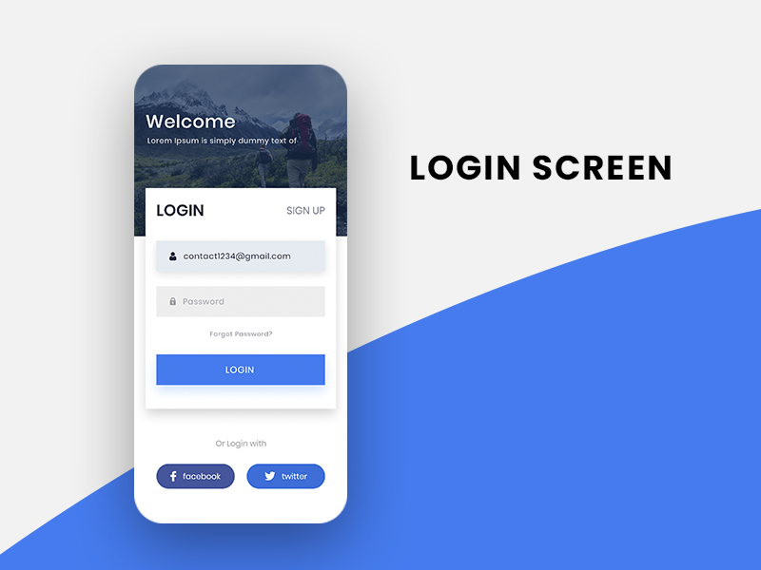
Aturan Kelas
DILARANG plagiat!
Belajar dari Internet (memahami dan menggunakannya dengan benar) OK
Mengkopas dari Internet tanpa memahaminya TIDAK OK
Menolong teman dengan memberikan arahan dan petunjuk serta berdiskusi saat belajar di kelas OK
Memberikan kodingan/program/jawaban ke teman TIDAK OK
Plagiarisme dan kecurangan dalam bentuk apapun :
- Nilai Akhir Alpro = 0 (E)
Informatics Engineering | Universitas Surabaya

Slide 6
Jadwal pembelajaran: Paruh awal semester
 | Topics
1A | Algorithm & Flowchart
1B | Latihan Algorithm & Flowchart - Data Type, Variable, I/O
2A | Introduction to C# Console - Data Type, Variable, I/O in C#
2B | Latihan C# - Data Type, Variable, I/O
3A | Conditional
3B | Multiple Conditional
4A | Nested Conditional
Informatics Engineering | Universitas Surabaya

Slide 7
Jadwal pembelajaran: Paruh awal semester
 | Topics
4B | Latihan Conditional
5A | Quiz Tengah Semester
5B | Looping
6A | Looping (2)
6B | Nested Looping
7A | Nested Looping (2)
7B | Latihan UTS
Informatics Engineering | Universitas Surabaya

Slide 8
Jadwal pembelajaran: Paruh akhir semester
 | Topics
8A | Introduction to C# GUI
8B | Introduction to C# GUI (2)
9A | Introduction to C# GUI (3)
9B | Array 1D
10A | Array 1D (2)
10B | Array 2D
11A | Array 2D (2)
Informatics Engineering | Universitas Surabaya

Slide 9
Jadwal pembelajaran: Paruh akhir semester
 | Topics
11B | List
12A | List (2)
12B | Quiz Akhir Semester
13A | Method
13B | Method (2)
14A | Method (3)
14B | Latihan UAS
Informatics Engineering | Universitas Surabaya

Slide 10
Penilaian dan Evaluasi
Nilai Akhir (NA) = 40% NTS + 60% NAS
NTS = 20% Latihan + 30% Quiz +
50% Ujian Tengah Semester
NAS = 20% Latihan + 30% Quiz +
50% Ujian Akhir Semester
Catatan : Nilai minimal untuk lulus = C (NA = 55)
Informatics Engineering | Universitas Surabaya

Slide 11

Mempelajari Pemrograman
Pemrograman adalah sebuah keahlian (SKILL)
Untuk menguasai sebuah Skill anda harus mengetahui teori di balik Skill tersebut & latihan mengasah Skill tersebut (menulis program) secara teratur
Informatics Engineering | Universitas Surabaya

Slide 12
Program?
Sebuah program adalah
kumpulan pernyataan/perintah
yang diurutkan dengan sebuah urutan tertentu
dan ditulis dengan sebuah bahasa pemrograman dan aturan tertentu
untuk melaksanakan sebuah proses tertentu
Informatics Engineering | Universitas Surabaya

Slide 13

Menjalankan sebuah program
Bagaimana sebuah komputer dapat memahami perintah manusia?
Kita memerlukan sebuah perangkat lunak (software) untuk menerjemahkan perintah kita dari bahasa manusia menjadi bahasa mesin/komputer
Pada contoh mata kuliah ini:
Software yang akan kita gunakan adalah Visual Studio Community/Enterprise
Bahasa pemrograman yang akan kita gunakan adalah C#
Informatics Engineering | Universitas Surabaya

Slide 14
C#
Bahasa pemrograman yang digunakan pada berbagai macam bidang
Salah satu bahasa pemrograman dengan pengguna terbanyak
Software:
Gunakan VISUAL STUDIO COMMUNITY atau ENTERPRISE 2017-2022
Bisa download langsung gratis dari Microsoft
JANGAN menggunakan Visual Studio Code
Informatics Engineering | Universitas Surabaya

